Slide 1
Külső gazdasági hatások Közjószágok Közgazdaságtani alapismeretek 7. előadás November 6., Márk Lili

Slide 2
Mi lesz ma?
Külső gazdasági hatások
Közjószágok
Eddigiek összefoglalása

Slide 3
Emlékeztető: A tökéletes verseny hatékonysága
A piaci ármechanizmus által vezérelt egyéni döntéshozatal képes az egyéni viselkedések koordinálására, és (meghatározott feltételek mellett) figyelemre méltó hatékonysági eredményhez vezet.

Slide 4
Fogyasztói és termelői többlet piaci egyensúlyban
Ár
A
D
Kínálat
Fogyasztói többlet
Egyensúlyi ár
E
Termelői többlet
Kereslet
B
C
0
Egyensúlyi mennyiség
Mennyiség
Notes:
56
56
33

Slide 5
Allokációs hatékonyság
Ár
Kínálat
A termelő költsége
A fogyasztó értékelése
A termelő költsége
A fogyasztó értékelése
Kereslet
0
Egyensúlyi mennyiség
Mennyiség
A fogyasztó a költségnél többre
értékeli a jóságot
A fogyasztó a termelő
költségénél kevesebbre
értékeli a jószágot

Slide 6
Piaci kudarcok
Olyan helyzetek, jelenségek, amikor a fenti mechanizmus valamilyen oknál fogva nem vezet hatékony eredményre
Tágabb értelemben a piaci hatalom – monopólium is piaci kudarc, de ennél sokkal cifrábbak is vannak
Ne kiáltsunk rögtön államért, egyáltalán nem nyilvánvaló, hogy amit a piac nem tud megoldani, azt az állam meg tudja, sőt, neki is megvannak a megfelelő kormányzati kudarcai

Slide 7
Piaci kudarcok
A teljes többlet értéke nem az elérhető maximum lesz
Példák:
Külső gazdasági hatások
Közjavak
Növekvő hozadék, elégtelen piacméret
Bizonytalanság – kockázat – erkölcsi kockázat
Aszimmetrikus információ – rossz kiválasztódás (adverse selection)

Slide 8
Piaci kudarcok
A teljes többlet értéke nem az elérhető maximum lesz
Példák:
Külső gazdasági hatások – MAI TÉMA
Közjavak – MAI TÉMA
Növekvő hozadék, elégtelen piacméret
Bizonytalanság – kockázat – erkölcsi kockázat
Aszimmetrikus információ – rossz kiválasztódás (adverse selection)

Slide 9
Külső gazdasági hatások – bevezetés
Eddig hallgatólagosan feltettük, hogy a döntéshozó maga viseli döntése teljes költségét és hasznát, mert az árak – amelyek alapján dönt – valamennyi költséget és hasznot tükrözik.
Ezért az egyéni döntésnek is csak az árak megváltozásán keresztül van hatása a többi emberre.

Slide 10
Külső gazdasági hatások
Más néven: externáliák
A döntések olyan, mások költségeit és hasznait megváltoztató, következményeit nevezzük így, amelyeket a hasznok és költségek mérlegelésével operáló döntéshozó nem vesz figyelembe
Nem tud, nem is akar, nem vesz észre, stb.
Pozitív externáliák: másoknak okozott többlethasznok és költségcsökkenések
Negatív externáliák: másoknak okozott többletköltségek és veszteségek

Slide 11
Külső gazdasági hatások következményei
Következmény: miután a döntéshozó a másoknak okozott hatásokat nem veszi figyelembe, ezek nem tükröződnek az árakban, árajánlatokban.
Ezért a piaci árak alapján hozott döntések hatékonysága kérdéses, nem a legjobban használják, osztják el az erőforrásokat.

Slide 12
Külső gazdasági hatások
Negatív externáliák például:
Gépjárművek szennyezőanyag kibocsátása
Ugató kutyák
Egyéb?
Pozitív externáliák például:
Felújított műemlékek
Új technológiák kutatása
Egyéb?
12

Slide 13
Külső gazdasági hatások a termelésben és a fogyasztásban
Gépjárművek szennyezőanyag kibocsátása
Negatív fogyasztási externália
Ugató kutyák
Negatív fogyasztási externália
Felújított műemlékek
Pozitív termelési externália
Új technológiák kutatása
Pozitív termelési externália
Negatív termelési?
Pozitív fogyasztási?

Slide 14
Külső gazdasági hatások
Mindenhol jelen vannak, a kérdés inkább a mérték, mint a lét vagy nem lét.
Ha az okozott zavar jelentős, az extern hatások folytán jelentkező költségeket és hasznokat érdemes „internalizálni”.

Slide 15
Externáliák és piaci hatékonyság
Externáliák hatására a piaci allokáció nem lesz hatékony
Jóléti közgazdaságtan: ismétlés
Keresleti görbe – fogyasztók értékelése
Árak, amiket hajlandóak fizetni
Kínálati görbe – Termelők költségei
Egyensúlyi ár és mennyiség
Hatékony – Maximalizálja fogyasztói és termelői többletet
15

Slide 16
Fogyasztói többlet különböző árak mellett
Ár
100
John fogyasztói többlete (30 euro)
John fogyasztói többlete (20 euro)
80
Paul fogyasztói többlete (10 euro)
70
50
Teljes fogyasztói többlet
(40 euro)
Kereslet
0
1
2
3
4
Mennyiség
Notes:
13
13
13

Slide 17
Hogy mérjük a kínálati görbével a termelői többletet?
Ár
Teljes termelői többlet (500 euro)
Kínálat
900
800
Charlie többlete
(200 euro) ha p=800
600
500
Bill többlete (300 euro) ha p=800
0
1
2
3
Mennyiség
Notes:
38
38
26

Slide 18
Az alumínium piaca
Alumínium ára
Kínálat
(egyéni költség)
Egyensúly
Kereslet
(egyéni értékelés)
0
Q_{PIACI}
Aluminum mennyisége
18

Slide 19
Sztori
A keresleti görbe a fogyasztók értékelését, a kínálati görbe a termelők költségeit tükrözi. Az egyensúlyi mennyiség(Q_{PIACI} ) a fogyasztók összes többlet értékének és a termelők összes költségének különbségét maximalizálja . Externáliák hiányában tehát a piaci egyensúly hatékony.

Slide 20
Externáliák és piaci hatékonyság
Negatív externália
Pl. környezetszennyezés
Alumínium termelésének társadalmi költsége nagyobb, mint a termelők költsége
Társadalmi költség – Kínálat
Termelők egyéni költsége
Valamint az externália által kedvezőtlen érintettek költségei
Társadalmi költség görbe – Kínálati görbe felett
20

Slide 21
Negatív externália Szennyezés és társadalmi optimum
Alumínium ára
Társadalmi költség (Egyéni és externális költség)
Externáliából fakadó
költségek
Kínálat (egyéni költségek)
Optimum
Holtteherveszteség
Egyensúly
Kereslet
(Egyéni értékelés)
0
Q_{OPTIMUM}
Q_{PIACI}
Alumínium mennyisége
Q_{OPTIMUM} < Q_{PIACI}
21

Slide 22
Negatív externáliák
Az optimális termelt mennyiség
Maximalizálja a teljes jólétet
Kisebb a piaci egyensúlyi mennyiségnél
Kormányzat – piaci kudarc kezelése
Externália „internalizálása”
Ösztönzők megváltoztatása úgy, hogy az emberek számoljanak az externális hatásokkal
Pl: termelők adóztatás
Kínálati görbét feltolja az adó mértékével
Adó – a negatív externália értéke
22

Slide 23
Externáliák és piaci hatékonyság
Pozitív externáliák
Oktatás
Oktatás egyéni haszna
Externáliák: jobb kormányzat, alacsonyabb bűnözés, magasabb termelékenység és bérek
Társadalmi érték – Kereslet
Magasabb az egyéni értékelésnél
Társadalmi érték görbe
Keresleti görbe felett
23

Slide 24
Pozitív externália Oktatás és társadalmi optimum
Oktatás ára
Kínálat (egyéni költségek)
Optimum
Holtteherveszteség
Externális előny
Egyensúly
Társadalmi érték (Egyéni érték és externális előnyök)
Kereslet
(Egyéni értékelés)
0
Q_{PIACI}
Q_{OPTIMUM}
Oktatás mennyisége
Q_{PIACI} < Q_{OPTIMUM}
24

Slide 25
Externáliák és piaci hatékonyság
Pozitív externáliák
Optimális fogyasztott mennyiség
Maximalizálja a teljes jólétet
Nagyobb a piaci egyensúlyi mennyiségnél
Kormányzat – piaci kudarc kezelése
Externália „internalizálása” támogatással
25

Slide 26
Externáliák és piaci hatékonyság - Összefoglaló
Negatív externáliák
Piacon a társadalmilag kívánatosnál nagyobb a termelt mennyiség
Pozitív externáliák
Piacon a társadalmilag optimálisnál kisebb a termelt mennyiség
Állam: Externália „internalizálása”
Negatív externáliák adóztatása
Pozitív externáliák támogatása
26

Slide 27
PÉLDA. A technológia terjedése, iparági szabályozás, szabadalmak védelme
Technológia terjedése – pozitív externália
Egyik vállalat kutatásainak és termelésnövelő törekvéseinek hatása van másik vállalat számára elérhető technológiai fejlettségre
Állam: Externália „internalizálása”
Támogatás – technológia elterjedésének haszna
Iparági szabályozás
Az állam beavatkozása a gazdaságba technológia fejlesztő iparágak ösztönzésének céljából
Szabadalmakra vonatkozó törvények
Feltalálók jogainak védelme, kizárólagos használati jogok nyújtása által
27

Slide 28
Mit tehetünk az externáliákkal?
Gazdaságpolitikai beavatkozások
Egyéni megoldások

Slide 29
Externáliák szabályozása: 1. Utasítás és ellenőrzés politikája (szabályozás)
Viselkedés közvetlen szabályozása
Bizonyos viselkedések tiltása / kötelezővé tétele (sztenderdek, előírások, büntetések,…)
Hátrányok
Nehéz mérlegelni a költségeket és hasznokat
Nem támaszkodik a résztvevők kooperációjára, információira
Költséges ellenőrizni
29

Slide 30

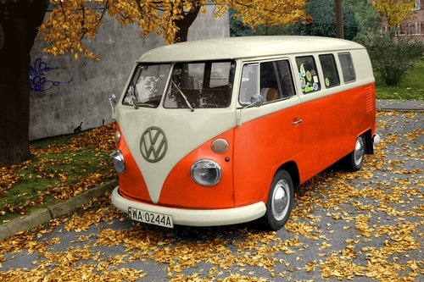

Utasítás és ellenőrzés politikája - Példák
Gépjármű – környezetvédelmi ellenőrzés
Csendrendelet
Szennyezési kvóták
Kötelező védőoltás

Slide 31
Externáliák szabályozása: 2. Piaci alapú szabályozás
Ösztönzők létrehozása
Egyéni döntéshozók maguk oldják meg a problémát
Példázat
Tegyük fel, hogy egy papírgyár és egy acélgyár évi 500-500 tonna szennyező anyagot enged a folyóba.
Csökkenteni kellene a szennyezést, kétféle opció:
Szabályozás: Előírni, hogy max. 300 tonna
Terelő adó: Tonnánként 50 000 $ adó
31

Slide 32
Externáliák szabályozása: 2. Piaci alapú szabályozás
1. Korrektív adók és támogatások
Korrektív adó (terelő adó, Pigou-adó)
Egyéni döntéshozókat ráveszi, hogy számításba vegyék a negatív externáliák társadalmi költségeit
Szennyezés jogát árazza be
Ideális esetben terelő adó = extern hatásokból fakadó költségek
32

Slide 33
Negatív externália Szennyezés és társadalmi optimum
Alumínium ára
Társadalmi költség (Egyéni és externális költség)
Kínálat (egyéni költségek)
Optimum
Externáliából fakadó
költségek
Egyensúly
= ADÓ MÉRTÉKE
Kereslet
(Egyéni értékelés)
0
Q_{OPTIMUM}
Q_{PIACI}
Alumínium mennyisége
Q_{OPTIMUM} < Q_{PIACI}
33

Slide 34
PÉLDA. Miért adóztatják keményen a üzemanyagot?
Üzemanyag adója – Korrektív adó
Három negatív externália
Dugók, zsúfoltság
Balesetek
Szennyezés
Nem okoz holtteher-veszteséget (a legtöbb adóval ellentétben), pont hogy megakadályozza!
Jót tesz a gazdaságnak
Kevesebb dugó, biztonságosabb utak, kisebb környezetszennyezés
34

Slide 35
Szabályozás vs. Terelő adó
Mindkettő hatásos lehet
De az adó hatékonyabb!
Szabályozás esetén
az előírás betartása után nincs ösztönözve a vállalat a károsanyag-kibocsátás csökkentésére,
az előírás megszegése esetén a büntetéssel végtelen mennyiségű károsanyag-kibocsátásra „jogot szerezhet” a vállalat

Slide 36
Externáliák szabályozása: 2. Piaci alapú szabályozás
2. Kereskedhető szennyezési engedélyek (kvóták)
Példázat folytatása
Már mindkét vállalat csak 300 tonnát bocsát ki a szennyező anyagból
Acélgyár 100 tonnával növelné,
A papírgyár 100 tonnával csökkentené 5 millió $-ért
Megengedjük nekik ezt a tranzakciót?
Mindketten jobban járnak, hiszen önként állapodtak meg
Az összes szennyezés ugyanannyi marad
36

Slide 37
Kereskedhető szennyezési engedélyek
Szennyezési jog önkéntes átruházása
Új szűkös jószág: szennyezési jog
Piac jön létre ezek cseréjére
Vállalat fizetési hajlandósága
Szennyezőanyag kibocsátásának csökkentésének költségétől függ
37

Slide 38
Kereskedhető szennyezési engedélyek
Szennyezési jogok szabad piacának előnyei
Jogok kezdeti elosztása nem számít
Szennyezést olcsón csökkentő vállalatok eladják jogaikat
Szennyezést drágán csökkenteni tudó vállalatok megveszik a szükséges jogokat
Végső allokáció hatékony
38

Slide 39
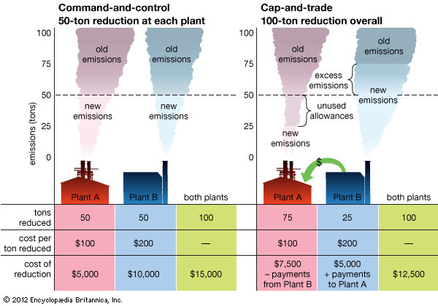
Forrás: http://www.britannica.com/topic/environmental-economics

Slide 40
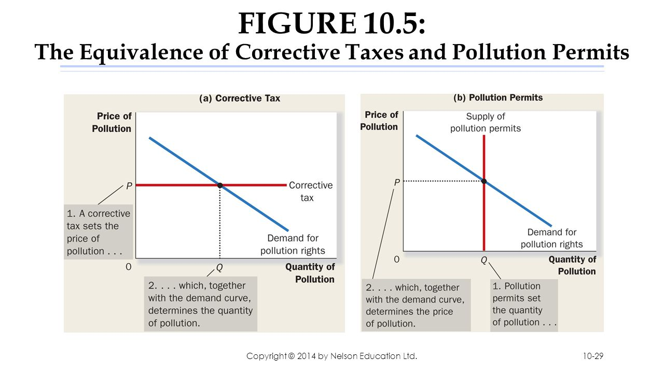
Terelő adók vs. Szennyezési kvóták
Forrás: http://slideplayer.com/slide/4895978/

Slide 41
Terelő adók vs. Szennyezési kvóták
Mindkét esetben költségessé válik a szennyezés a vállalatok számára
Mindkét eszközzel elérhető ugyanaz a szennyezési szint
Ha nem tudjuk pontosan a keresleti görbék elhelyezkedését, az engedélyek nagyobb eséllyel vezetnek hatékonyabb megoldáshoz

Slide 42
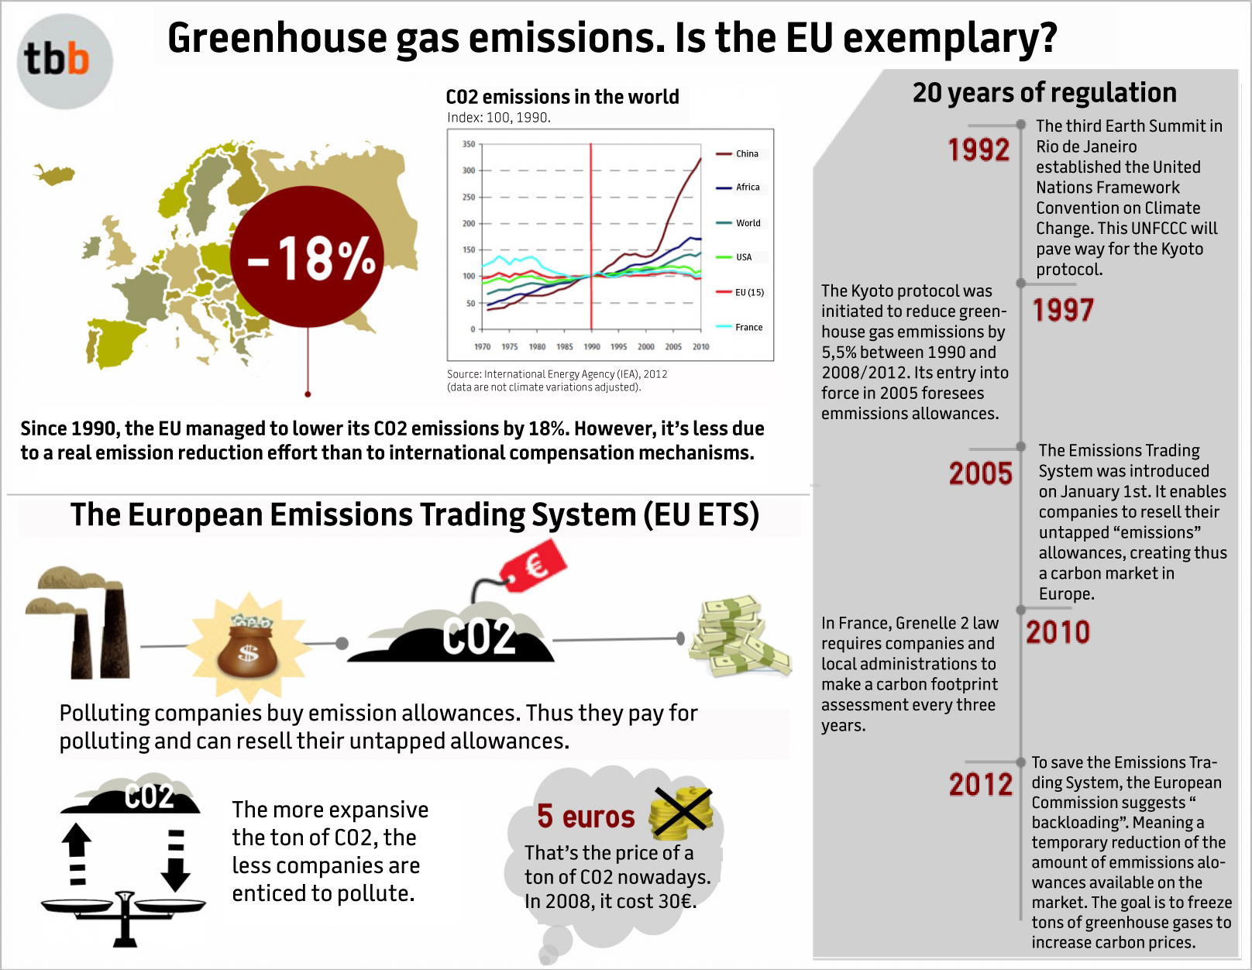
Szennyezési kvóták az EU-ban

Slide 43
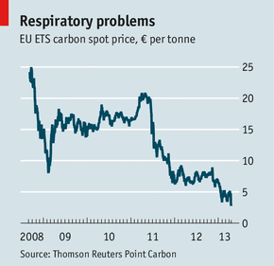
Szennyezési kvóták az EU-ban
Forrás: https://www.washingtonpost.com/news/wonk/wp/2013/04/20/europes-cap-and-trade-program-is-in-trouble-can-it-be-fixed/

Slide 44
Külső gazdasági hatások megszüntetése tárgyalásokkal
Ha a tulajdonjogok tisztázottak: egyszerűen megegyezéssel, a tulajdonjogok cseréjével
Ha nem tisztázottak, akkor – ha lehet – tisztázásukkal
Ez gyakran nem lehetséges, mert a jogok tisztázása, rögzítése, létrehozása igen nagy tranzakciós költséget okoz

Slide 45
Külső gazdasági hatások megszüntetése
Példák:
A tó melletti cipőgyár szennyvize pusztítja a halakat, a csökkenő fogás növeli a tavi halászok költségeit
Almatermelő és méhészet egymás mellett – pozitív ext.: virágbeporzás, virágból méz
Mit lehet tenni ?
Mindkét példában megoldás lenne, ha összeolvadnának
Mitől függ, hogy mit lehet (fognak) tenni ?

Slide 46
Egyéni megoldások externáliákra
A Coase-tétel
Externáliák problémáját maguk megoldják a szereplők ha az egyéni felek költség nélkül alkudhatnak meg termékek elosztásáról
Kezdő allokációtól függetlenül az érdekelt felek létrehozzák az alkut
Mindenki jobban jár, és hatékony a végállapot
46

Slide 47
PÉLDA. Egyéni megállapodások
Aladár kutyája Blöki. Blöki ugatása zavarja Krisztát.
Kriszta fizethet Aladárnak, hogy szabaduljon meg a kutyától.
Elfogadja Aladár? Attól függ, hogy nagyobb-e a kutyából fakadó hasznánál

Slide 48
PÉLDA. Egyéni megállapodások
Aladár haszna 500$, Kriszta vesztesége 800$.
Ha Kriszta fizet 600$-t, Aladár hajlandó kirakni Blökit, mindketten jól járnak.
Mi a helyzet ha Aladár haszna 1000$, Kriszta vesztesége 800$?
Kriszta nem fog olyat ajánlani, amit Aladár elfogadna. Blöki marad.
Mi a helyzet, ha Aladár kutyatartási joga helyett Krisztának van joga a nyugalomra?
Ugyanaz az állapot lesz, de nem mindegy, hogy ki fizet!

Slide 49
Egyéni megoldások externáliákra
Miért nem működnek egyéni megoldások mindig?
Magas tranzakciós költségek
Azok a költségekkel melyekkel a felek a tárgyalás során szembesülnek
Alkudozás, tárgyalás nem eredményes
Pl. Aladár nagyobbat akar kaszálni az üzleten és 750$-t kér
Érdekelt felek túl nagy száma
49

Slide 50
ÁTTEKINTÉS. Externáliák szabályozása
Kormányzati
Utasítás és ellenőrzés politikája (szabályozás)
Piaci alapú szabályozás – ösztönzők módosítása
Adók és támogatások
Új szűkös jószág piacának létrehozása
Egyéni
Egybeolvadás
Szerződések, megállapodások
(Coase – tétel)

